Slide 1
Possibilité de Microsoft Learn Spark
© 2025 Microsoft Corporation. Tous droits réservés.

Slide 2
Microsoft
Découvrir l’IA
© 2025 Microsoft Corporation. Tous droits réservés.

Slide 3

Qu’est ce que l’IA générative ?
L’IA générative est une branche de l’intelligence artificielle axée sur la création de nouveaux contenus. Contrairement à l’IA traditionnelle, qui se limite à classifier ou prédire à partir des données, l’IA générative est capable de produire des créations originales telles que des images, des textes, de la musique, et bien plus encore. Travailler avec l’IA générative, c’est comme collaborer avec un artiste ou un écrivain numérique qui apprend des exemples et crée ensuite quelque chose d’entièrement nouveau.
Exemples
Éthique et responsabilité
Art et design : L’IA peut créer des œuvres d’art uniques, concevoir des logos et même générer des modèles de mode.
Musique : L’IA peut composer des morceaux de musique originaux ou aider les musiciens à créer de nouveaux sons.
Écriture : L’IA peut écrire des histoires, des poèmes et même aider à faire les devoirs en générant des idées et du contenu.
Jeux : L’IA peut concevoir des niveaux de jeu, des personnages et même des univers de jeu entiers.
Utilisation responsable de l’IA : Il est important d’utiliser l’IA de manière éthique et respectueuse. Cela signifie qu’il ne faut pas utiliser l’IA pour créer des contenus nuisibles ou trompeurs.
Vie privée et consentement : Respectez toujours la vie privée des personnes et obtenez leur autorisation avant d’utiliser leurs données.
Partialité et équité : Gardez à l’esprit que l’IA peut parfois reproduire des préjugés présents dans les données sur lesquelles elle a été formée. Il est crucial de les identifier et d’y remédier.
© 2025 Microsoft Corporation. Tous droits réservés.

Slide 4
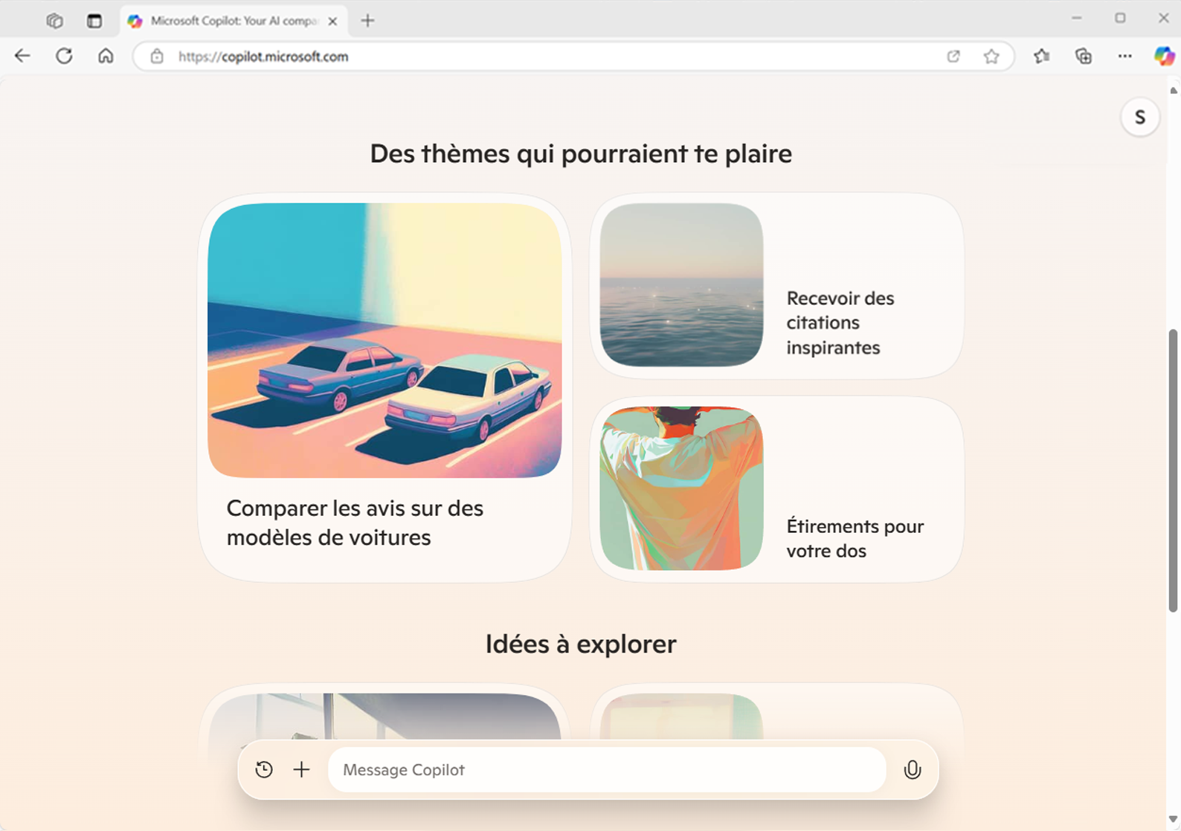
Qu’est-ce que Microsoft Copilot ?
Nous lui avons posé la question. Voici ce qu’il nous a répondu…
Microsoft Copilot se présente comme un assistant polyvalent, toujours prêt à vous assister dans une multitude de tâches. Voici quelques-unes des choses que je peux faire :
Répondre à des questions : Vous avez une question sur une tâche ou sur un sujet qui vous intéresse ? Je peux vous aider à trouver les réponses
Trouver des idées : Vous cherchez des idées pour un projet scolaire, une histoire ou une présentation ? Trouvons ensemble des idées géniales
Rédiger du contenu : Qu’il s’agisse d’écrire un e-mail, de créer un document, de coder ou d’inventer des histoires ou des poèmes, je peux vous aider.
Organiser les tâches : Vous avez besoin d’aide pour suivre votre liste de tâches ou planifier votre emploi du temps ? Je peux vous aider à vous organiser.
Recherche : Je peux rechercher des informations en ligne, expliquer des sujets complexes ou vous informer des dernières nouvelles et mises à jour.
Créer des images : Décrivez-moi l’image dont vous avez besoin et je la créerai pour vous (dans le respect de certaines règles).
Engager une conversation : Vous voulez parler de vos passe-temps favoris, de vos jeux, ou simplement avoir une conversation amicale ? Je suis là pour ça aussi
© 2025 Microsoft Corporation. Tous droits réservés.

Slide 5



Comment fonctionne Microsoft Copilot ?
En exploitant la puissance de l’intelligence artificielle générative
Requête
Ma mère et moi allons à Londres pour rendre visite à ma cousine. Buckingham Palace : Donnez-moi des idées de choses à apprécier et à faire à Londres.
Données de formation
Londres est une ville qui regorge d’histoire, de culture et d’animation ! Voici quelques idées de choses à apprécier et à faire :
Buckingham Palace : Visitez les salles d’apparat et assistez à la cérémonie de la relève de la garde.
Tour de Londres : Explorez le château historique et admirez les joyaux de la Couronne.
…
Microsoft Copilot
Grand modèle de langage (LLM)
© 2025 Microsoft Corporation. Tous droits réservés.

Slide 6
Lignes directrices pour des requêtes efficaces
Résumez l’article suivant : https://nodpublishers.com/London¹ sous la forme d’une liste à puces de 3 à 5 points intéressants² pour m’aider à planifier un voyage³. Veillez à ce que chaque puce soit concise et formulée simplement⁴
Voici quelques faits intéressants sur Londres pour vous aider à préparer votre voyage :
Racines historiques : Fondée par les Romains sous le nom de Londinium en l’an 47 ap. JC
…
Est-il facile de se déplacer dans la ville ?⁵
Fournissez une source pour ancrer la réponse dans un champ d’information spécifique, le cas échéant.
Formulez un objectif précis pour ce que vous attendez de Copilot
Ajoutez un contexte pour optimiser l’adéquation et la pertinence de la réponse
Définissez des attentes claires quant au format de la réponse
Répétez les éléments en vous basant sur les requêtes et les réponses précédentes pour affiner le résultat.
© 2025 Microsoft Corporation. Tous droits réservés.

Slide 7

À propos du programme : Concevoir une destination de rêve grâce à l’IA
Aujourd’hui, vous apprendrez à utiliser les outils d’IA
Vous découvrirez les capacités étonnantes des outils d’IA comme Microsoft Copilot, tout en acquérant et en pratiquant les compétences nécessaires pour les utiliser efficacement
Vous utiliserez votre imagination et votre créativité pour imaginer un nouveau lieu et créer le contenu à l’aide de l’IA générative pour raconter son histoire
À la fin de ce programme, vous aurez conçu une destination unique issue de votre imagination, avec des représentations visuelles, un menu, une ambiance musicale, ainsi que le nom et la marque de votre destination de rêve
© 2025 Microsoft Corporation. Tous droits réservés.

Slide 8
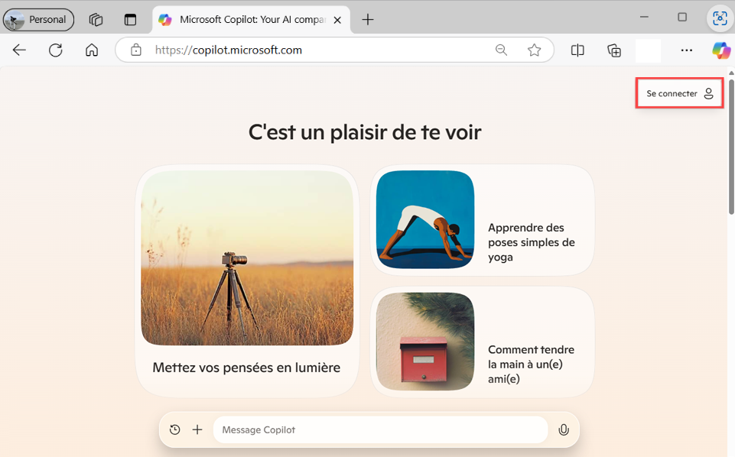
Unité 1 : Premiers pas
1 | Ouvrez votre navigateur et accédez à copilot.microsoft.com
2 | Connectez-vous à Copilot avec votre compte Microsoft personnel
3 | Si vous n’avez pas encore de compte, suivez ces étapes pour en créer un Accédez à la page de création de compte Microsoft : Visitez le site account.microsoft.com Sélectionnez « Créer un compte » : Cette option est disponible sur la page de connexion Entrez votre adresse e-mail : Vous pouvez utiliser un e-mail existant ou créer un nouvel e-mail Microsoft Outlook. Créez un mot de passe. Veillez à ce qu’il soit fort et sécurisé Saisissez vos données personnelles : Indiquez votre nom, votre pays/région et votre date de naissance Vérifiez votre e-mail : Microsoft enverra un code de vérification à votre adresse e-mail. Saisissez ce code pour vérifier votre compte Remplissez le CAPTCHA. Cette étape permet de s’assurer que vous n’êtes pas un robot. Acceptez les conditions : Lisez et acceptez les conditions générales de Microsoft
© 2025 Microsoft Corporation. Tous droits réservés.

Slide 9
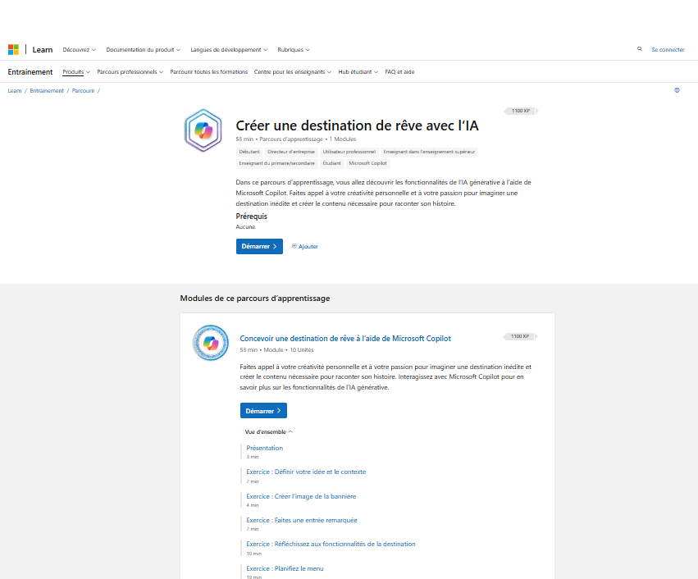
Unité 1 : Premiers pas
1 | Ouvrez un nouvel onglet dans votre navigateur
2 | Accédez à aka.ms/Explore-AI
3 | Si vous avez déjà effectué les étapes de connexion de l’Unité 1, passez directement à l’Unité 2.
© 2025 Microsoft Corporation. Tous droits réservés.

Slide 10

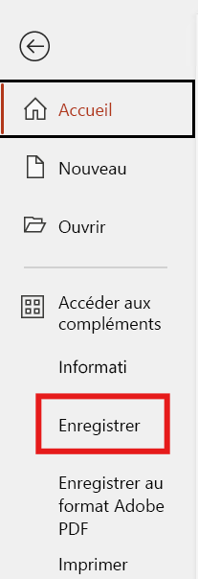

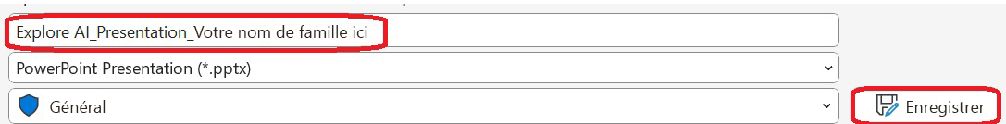
Unité 1 : Premiers pas
1 | Ouvrez la présentation Microsoft PowerPoint « Explorer la présentation sur l’IA »
2 | Suivez ces étapes pour créer une copie du fichier que vous pourrez modifier :
 | Fichier Enregistrez une copie Dans le champ « Enregistrer sous », ajoutez votre nom de famille ou vos initiales au nom du fichier. Sélectionnez Enregistrer
© 2025 Microsoft Corporation. Tous droits réservés.

Slide 11
Unité 2 : Définir votre idée et établir le contexte
Dans le cadre de cet exercice, nous allons nous efforcer de définir et d’affiner nos idées pour une destination générée par l’IA.
Suivez les étapes de l’Unité 2 pour préparer le terrain pour la destination de vos rêves.
1
2
3
Utilisez une requête basée sur les rôles
Précisez votre idée
Définissez votre idée
© 2025 Microsoft Corporation. Tous droits réservés.

Slide 12
Unité 2 : Créer votre propre requête basée sur les rôles pour définir le concepteur d’expérience
Vous êtes un concepteur d’expériences extraordinaires et vous possédez un talent unique pour créer des expériences immersives qui enflamment les sens et transportent les clients dans un royaume de pure magie
Grâce à une combinaison magistrale d’ambiances sonores captivantes, de visuels envoûtants et de conditions environnementales soigneusement sélectionnées, vous orchestrez des voyages extraordinaires qui ravissent et intriguent
Vos prouesses créatives ne connaissent aucune limite : vous imaginez des idées audacieuses qui éveillent l’imagination, tout en soignant méticuleusement les moindres détails sensoriels qui tissent harmonieusement une tapisserie thématique
Grâce à votre remarquable capacité à solliciter plusieurs sens, vous avez le pouvoir de créer des moments inoubliables qui enveloppent les individus dans une symphonie de sensations, les laissant sous le charme, ravis et désireux d’en savoir plus. Vous contribuerez à la création d’une nouvelle expérience
© 2025 Microsoft Corporation. Tous droits réservés.

Slide 13
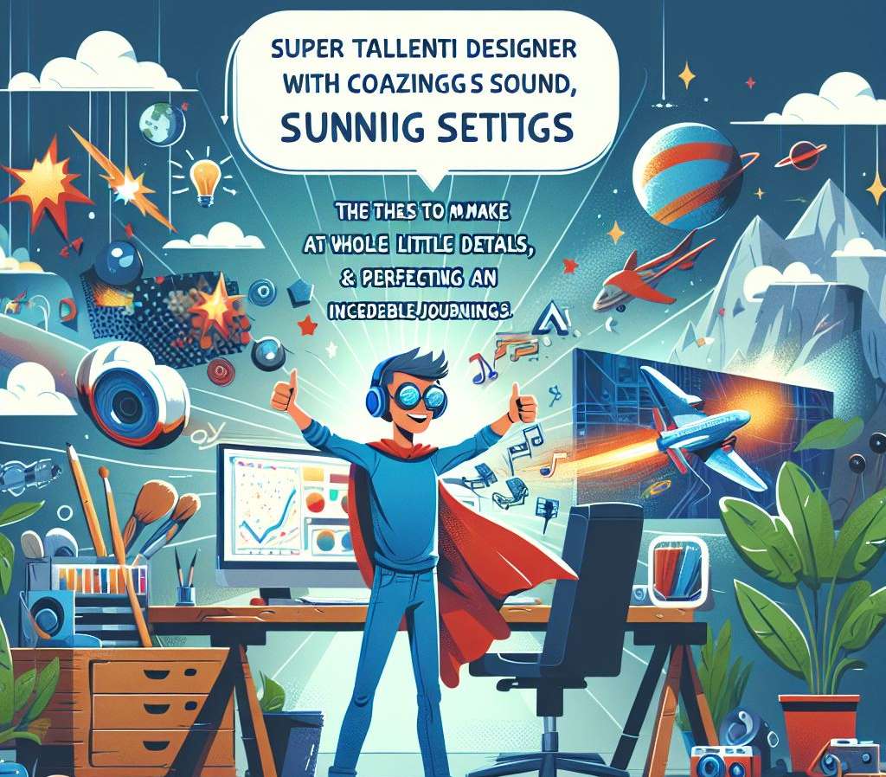
Unité 2 : Créer votre propre requête basée sur les rôles pour définir le concepteur d’expérience
Imaginez que vous êtes un concepteur super talentueux capable de créer des expériences étonnantes qui ressemblent à de la magie. Vous vous servez de sons géniaux, de visuels époustouflants et de décors parfaits pour emmener les gens dans des voyages incroyables qu’ils n’oublieront jamais.
Vous trouvez des idées géniales qui stimulent l’imagination et prêtez attention à chaque petit détail pour que tout s’imbrique parfaitement. Vous avez le pouvoir de transporter les gens dans un tout autre monde, de les émerveiller et de susciter leur désir d’en découvrir davantage.
Cette image a été créée dans Copilot avec Microsoft Designer en utilisant les mots fournis en guise de requête
© 2025 Microsoft Corporation. Tous droits réservés.
Notes:
Cette image a été créée dans Copilot avec Microsoft Designer en utilisant les mots présents sur le panneau de gauche.
Pourquoi pensez-vous que les mots sont mal orthographiés ?
Réponse de Copilote :
Les mots mal orthographiés dans les images sont probablement dus aux limites du modèle de génération d’images. Ces modèles ont parfois du mal à restituer correctement le texte, en particulier lors de la création d’images complexes ou artistiques.
Si vous devez expliquer cela à d’autres personnes, vous pouvez mentionner que la génération d’images s’est concentrée sur les éléments visuels et thématiques plutôt que sur la précision du texte. L’objectif principal était de capturer l’essence d’un personnage qui est un concepteur talentueux, créant des expériences magiques. Si vous avez besoin d’ajustements ou d’une aide supplémentaire, n’hésitez pas à me le faire savoir !

Slide 14
Unité 2 : Avez-vous déjà entendu le terme Mad Libs®?
Adjectif | Nom | Verbe
Extraordinaire | Aventure | Saut
Audacieux | Plage | Course
Créatif | Château | Danse
Excitant | Forêt | Explorer
Fantastique | Jeu | Construire
Magique | Héros | Découvrir
Mystérieux | Voyage | Imaginer
Unique | Montagne | Créer
Vibrant | Robot | Inventer
Sauvage | Espace | Voler
Les Mad Libs® sont constitués de jeux de mots amusants et interactifs qui consistent à remplir les blancs d’une histoire avec différents types de mots, tels que des adjectifs, des noms et des verbes. Le résultat offre généralement une histoire hilarante ou inattendue. Nous allons utiliser cette structure pour nous aider à rédiger nos requêtes dans l’unité 2.
« Mad Libs® » est une marque déposée de Penguin Group (USA) Inc. Cette utilisation ne constitue ni une approbation ni une affiliation avec le propriétaire de la marque et est uniquement destinée à des fins éducatives.
© 2025 Microsoft Corporation. Tous droits réservés.
Notes:
« Mad Libs® » est une marque déposée de Penguin Group (USA) Inc. Cette utilisation ne constitue ni une approbation ni une affiliation avec le propriétaire de la marque et est uniquement destinée à des fins éducatives.

Slide 15
Unité 2 : Exemple d’une requête basée sur un rôle
Vous êtes un concepteur d’expériences extraordinaires et vous possédez un talent unique pour créer des expériences immersives qui enflamment les sens et transportent les clients dans un royaume de pure magie . Grâce à un mélange de sons impressionnants, de visuels époustouflants et de détails environnementaux soigneusement choisis, vous créez d’incroyables voyages qui vous émerveillent et vous divertissent. Vos prouesses créatives ne connaissent aucune limite : vous imaginez des idées audacieuses qui éveillent l’imagination, tout en soignant méticuleusement les moindres détails sensoriels qui tissent harmonieusement une tapisserie thématique. Grâce à votre remarquable capacité à solliciter plusieurs sens, vous avez le pouvoir de créer des moments inoubliables qui enveloppent les individus dans une symphonie de sensations, les symphonie de sensations, les laissant sous le charme, ravis, et désireux d’en savoir plus. Vous contribuerez à la création d’une expérience, nouvelle et excitante.
(Adjectif)
(Adjectif)
(Verbe)
(Adjectif)
(Adjectif)
(Adjectif)
(Nom)
(Adjectif)
(Verbe)
(Adjectif)
(Nom)
(Adjectif)
(Nom)
(Adjectif)
(Adjectif)
(Adjectif)
© 2025 Microsoft Corporation. Tous droits réservés.

Slide 16
Unité 2 : Précisez votre idée
Une nouvelle expérience de la destination
Restaurant confortable et isolé, situé au fond des bois
Ce restaurant est situé en hauteur et construit dans les branches d’un arbre
Ce restaurant se distingue par son thème alliant nature organiqueet exclusivité,
offrant une expérience unique, sur invitation seulement.
(Emplacement)
(Adjectifs)
(Lieu)
(Emplacement)
(Lieu)
J’ai une idée pour ce projet et je vais présenter quelques points à développer. Pouvez-vous m’aider à rédiger un paragraphe sur le ton du marketing de voyage et à ajouter les détails qui donneront vie à cette idée ?
Ce paragraphe doit contenir les points suivants. Ne donnez pas de nom à cette destination. Concentrez-vous sur ce qui rend cette destination unique. Nous donnerons une marque et un nom à cette expérience plus tard
(Thème ou esthétique)
(Adjectif)
Lieux communs | Thème ou esthétique | Lieu
Bibliothèque École Café Parc d’attractions Musée Plage Centre commercial Ferme Château Maison dans les arbres | Rétrofuturisme Cyberpunk Vintage Minimaliste Rustique Conte de fées Industriel Tropical Ère spatiale Art déco | Sur un sommet de montagne Dans une oasis du désert À l’intérieur d’un volcan Sur une île flottante Dans une ville animée Dans une toundra enneigée Sur un bateau pirate Dans une forêt magique Sur une autre planète Dans une grotte cachée
© 2025 Microsoft Corporation. Tous droits réservés.

Slide 17
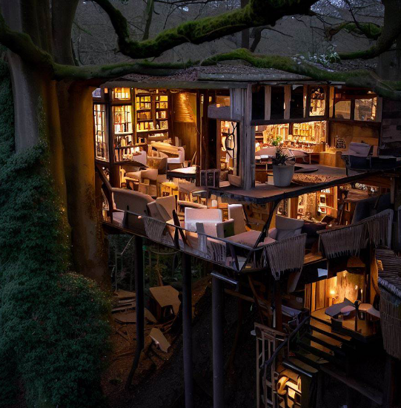
Unité 3 : Créer l’image de votre héros
Dans cet exercice, nous allons utiliser la description détaillée que vous venez de créer pour votre destination de rêve et la transformer en une représentation visuelle. Suivez les étapes de l’unité 3 pour créer votre image
Étapes :
Copiez l’exemple de requête de Microsoft Learn
Collez la requête dans la conversation instantanée
Invitez Copilot à apporter des modifications à votre image jusqu’à ce que vous soyez satisfait du résultat
Téléchargez l’image et collez-la dans votre diapositive PowerPoint intitulée Image du héros.
© 2025 Microsoft Corporation. Tous droits réservés.

Slide 18
Travaillez de manière autonome
15 minutes
© 2025 Microsoft Corporation. Tous droits réservés.

Slide 19
Partagez
5 minutes
© 2025 Microsoft Corporation. Tous droits réservés.

Slide 20
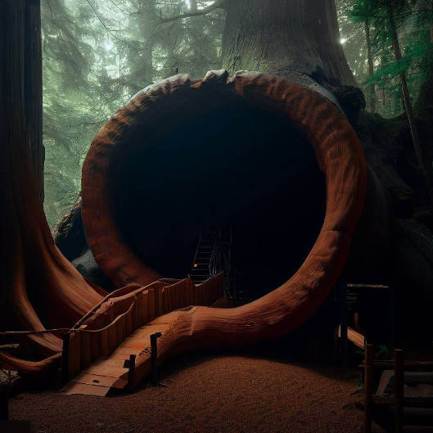
Unité 4 : Faire une entrée mémorable
Dans cet exercice, nous allons concevoir une image et une description pour introduire votre destination de rêve
Suivez les étapes de l’Unité 4 pour préparer le terrain et introduire la destination de vos rêves.
Brainstormer avec Microsoft Copilot
Développer l’idée
Modifier la description
Créer une image
Téléchargez l’image et collez-la dans votre diapositive PowerPoint intitulée « Entrée mémorable »
© 2025 Microsoft Corporation. Tous droits réservés.

Slide 21
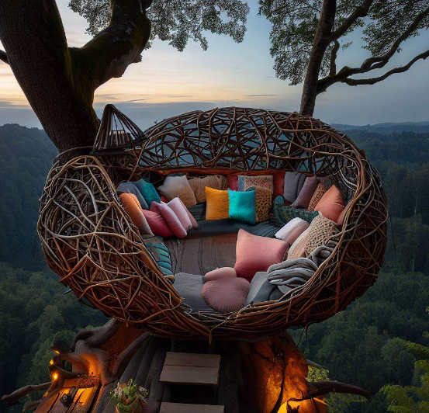
Unité 5 : Brainstormer les caractéristiques de la destination
Pour cet exercice, utilisez votre imagination pour créer des caractéristiques uniques de votre destination. Nous allons demander à Copilot de proposer des idées et de créer des visuels à partir de la description
Suivez les étapes de l’Unité 5 pour créer les détails clés de votre destination
Trouver des idées
Développer les idées
Créer une image
Télécharger l’image et la coller dans votre diapositive PowerPoint intitulée « Caractéristiques de la destination »
© 2025 Microsoft Corporation. Tous droits réservés.

Slide 22
Travaillez de manière autonome
15 minutes
© 2025 Microsoft Corporation. Tous droits réservés.

Slide 23
Partagez
5 minutes
© 2025 Microsoft Corporation. Tous droits réservés.

Slide 24

Unité 6 : Planifier le menu
Dans le cadre de cet exercice, nous allons créer des plats et des menus pour votre destination. Ils peuvent améliorer l’ambiance, le thème et l’expérience des visiteurs
Suivez les étapes de l’unité 6 pour concevoir votre menu
Trouver des idées
Générer l’image
Imaginer une boisson signature
Brainstormer avec Microsoft Copilot
Générer votre image
Brainstormer sur base d’une référence
Télécharger l’image et la coller dans votre diapositive PowerPoint intitulée « Menu »
© 2025 Microsoft Corporation. Tous droits réservés.

Slide 25
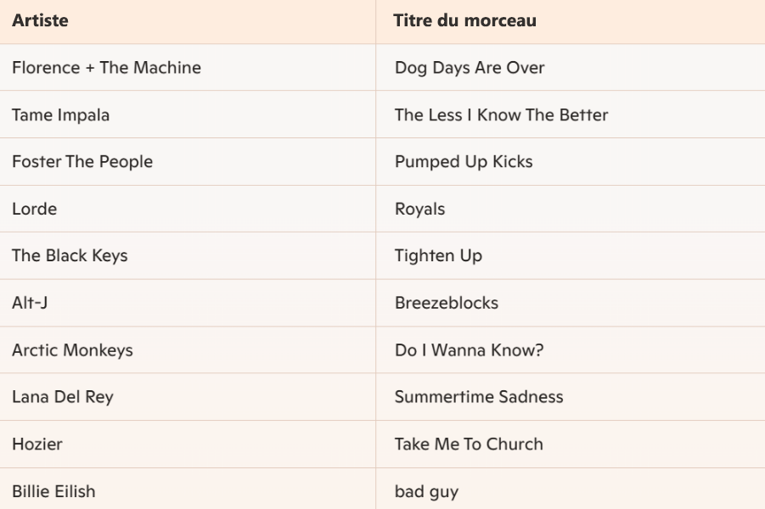
Unité 7 : Définir l’ambiance et la musique
Dans cet exercice, nous allons travailler sur l’ambiance et l’atmosphère de votre destination. Cela permettra d’exprimer votre thème et votre personnalité. Avec l’aide de Copilot, vous créerez une liste de morceaux qui correspondent à l’ambiance musicale souhaitée.
Trouver des idées
Copiez l’exemple de requête dans la conversation instantanée
Examinez la réponse et modifiez-la si nécessaire, jusqu’à ce que vous soyez satisfait
Faites une capture d’écran (Windows, Shirt, S) et copiez l’image.
Collez l’image dans votre PowerPoint sur la diapositive intitulée « Ambiance et musique ».
© 2025 Microsoft Corporation. Tous droits réservés.

Slide 26
Unité 8 : Créer du matériel de promotion de la marque
Pour cet exercice, nous allons nous concentrer sur le dernier aspect de notre destination, à savoir la création de matériel de promotion de la marque. Nous allons créer un nom accrocheur pour votre destination et une brève description qui en capture l’essence
1
2
3
Brainstormer avec Microsoft Copilot
Rédiger un texte avec Copilot
Copier et coller votre matériel de marque dans votre PowerPoint
© 2025 Microsoft Corporation. Tous droits réservés.

Slide 27
Travaillez de manière autonome
15 minutes
© 2025 Microsoft Corporation. Tous droits réservés.

Slide 28

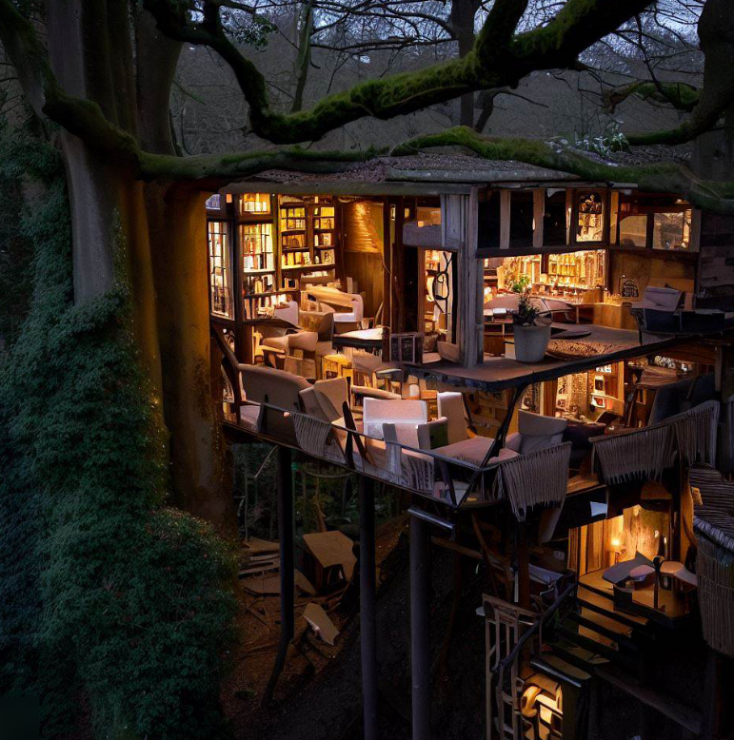
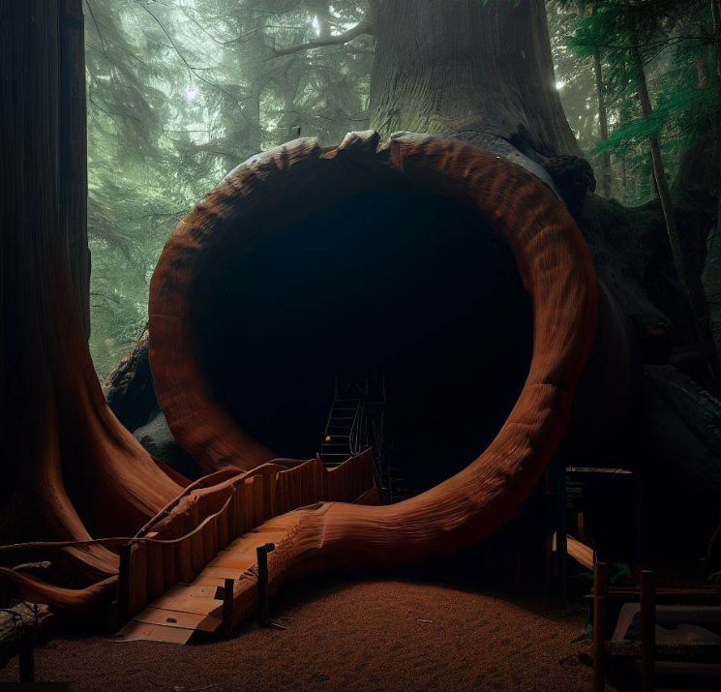
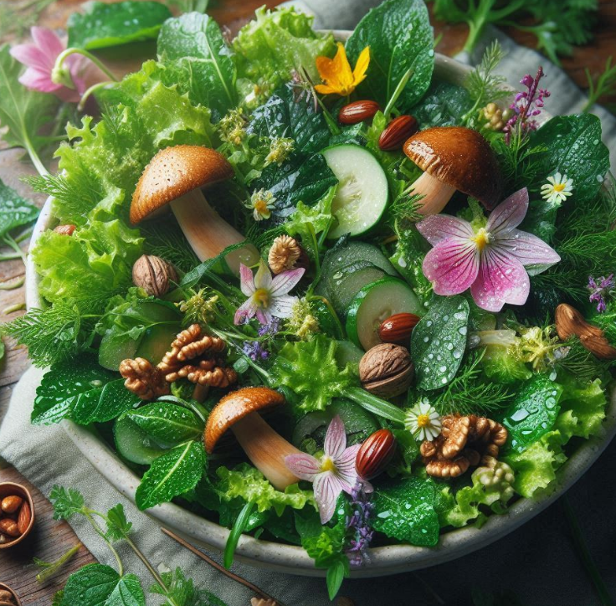
Compte rendu de projet
Partager et apprendre
Présentez la destination de rêve que vous avez créée avec Copilot.
Qu’avez-vous appris sur ce qui fonctionne le mieux avec Copilot pour produire ce que vous avez imaginé ?
Pouvez-vous imaginer d’autres projets ou tâches pour lesquels Microsoft Copilot pourrait constituer une aide précieuse ?
© 2025 Microsoft Corporation. Tous droits réservés.
Notes:
Encouragez tous les apprenants à partager leurs résultats et à discuter des techniques d’incitation qu’ils ont trouvées efficaces.

Slide 29
Contrôle des connaissances
Quel est l’intérêt de fournir des détails précis lorsque l’on demande à Copilot de suggérer un nom pour la destination ?
S’assurer que le nom est long et complexe
S’assurer que le nom comporte un jeu de mots ou une référence culturelle.
Générer un nom qui capture avec précision l’essence et l’atmosphère de la destination.
1
Quel est le principal avantage de l’utilisation des fonctionnalités multimodales de Copilot ?
Il permet à Copilot de comprendre les images partagées dans la conversation instantanée
Il permet à Copilot de rechercher sur Internet des contenus web basés sur l’historique de la discussion.
Elle permet à Copilot d’effectuer des actions et des tâches dans la conversation instantanée, sans quitter le navigateur
2
Comment affiner la sortie des images à l’aide de Copilot ?
Demandez à Copilot de créer une image sans fournir de contexte
Utilisez des modificateurs descriptifs dans l’invitation et créez une invitation à créer une image avec plus de détails.
Demandez à Copilot de générer une image aléatoire
3
© 2025 Microsoft Corporation. Tous droits réservés.
Notes:
Laissez quelques minutes aux apprenants pour réfléchir à chaque question. Utilisez ensuite les animations de construction de diapositives pour révéler les bonnes réponses.

Slide 30
Récapitulation
Points clés
Les bases de l’IA générative :
Ce que vous avez appris : Vous avez découvert ce qu’est l’IA générative et comment elle fonctionne. Vous avez appris qu’il s’agit d’un type d’IA capable de créer de nouveaux contenus, comme des images, du texte et de la musique, en apprenant à partir d’exemples.
Pourquoi c’est important : Comprendre l’IA générative vous aide à comprendre comment la technologie peut être utilisée de manière créative et responsable.
Créer la destination de vos rêves
Ce que vous avez fait : Vous avez utilisé l’IA pour trouver des idées, créer des images de héros et concevoir des caractéristiques pour votre destination
Pourquoi c’est important : Ces projets vous ont montré comment l’IA peut donner vie à vos idées créatives de manière unique et passionnante
© 2025 Microsoft Corporation. Tous droits réservés.

Slide 31
Réfléchissez et développez vos connaissances : Votre voyage dans l’IA se poursuit !
Félicitations pour avoir utilisé le programme Microsoft Explore AI. Prenons le temps de réfléchir à ce que vous avez appris et à la manière dont vous pouvez continuer à explorer l’IA générative
Réflexions
Poursuivez vos découvertes !
Prenez un moment pour réfléchir à votre parcours tout au long de ce cours :
Partie préférée : Quelle a été votre partie préférée du cours ? Était-ce la recherche d’idées, la création d’images ou autre chose ?
Ce que vous avez appris : Quelles nouvelles compétences ou connaissances avez-vous acquises ? Que pensez-vous de l’utilisation de l’IA aujourd’hui par rapport à vos débuts ?
Votre voyage avec l’IA générative ne doit pas s’arrêter là. Voici quelques pistes pour continuer à explorer :
Explorez davantage : Utilisez Copilot pour développer vos idées actuelles ou lancer de nouveaux projets. Essayez de créer une nouvelle destination ou de concevoir un événement à thème.
Défis supplémentaires : Relevez des défis amusants, comme la création d’une ville futuriste ou d’une forêt magique.
© 2025 Microsoft Corporation. Tous droits réservés.

Slide 32
Possibilité de Microsoft Learn Spark
© 2025 Microsoft Corporation. Tous droits réservés.

